Slide 1

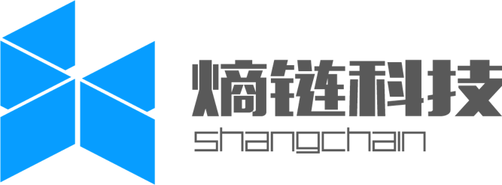
理解公链
从混沌中带来秩序
BRING ORDER OUT OF CHAOS

Slide 2
比特币问题
功能简单
TPS低
上链/确认速度慢
51%攻击
双花问题
基于概率的确认
挖矿费电
治理难
中心化倾向
伪匿名

Slide 3
以太坊
以太坊：转账 -> 智能合约
为了能运行智能合约引入的设计：
图灵完备->死循环->整个系统卡死。 解决方案：gas
为了达成共识，不同机器运行同一程序必须有完全一样的结果： 解决方案：EVM
为了更合理地编写智能合约： 解决方案：Solidity(为EVM量身定做的语言）
其他为了更好地适应智能合约的设计：
账户模型 Merkle Patricia Tree 区块数据格式变化

Slide 4
以太坊
共识算法上的改进：GHOST
公链经营模式的试验场和孵化池。 ICO,IBO,FOMO,DeFi...
ETH2.0仍值得期待... 分片 Casper 密码学创新 ...

Slide 5
区块链不可能三角
扩展
Scability
安全
去中心化
作恶成本
独立节点数量

Slide 6
Scability-TPS：POW上的努力
POW的TPS正比于区块大小，反比于出块时间 所以最简单的方式：增大区块大小，减小出块时间 很多POW项目都这么做的，如BCH, ETH
POW：的安全性与分叉率负相关，与TPS成反比，所以分叉率与TPS正相关。 即分叉率↗ 安全性↘ TPS ↗ 那么是否可以设定一个能接受的分叉率（安全底线），动态调节出块大小和出块时间，让TPS尽可能高？即在能接受的安全等级上，达到最大TPS? NEVROS就是这样做的。该方案基本把同安全等级情况下，POW在单链上的TPS达到了极限。

Slide 7
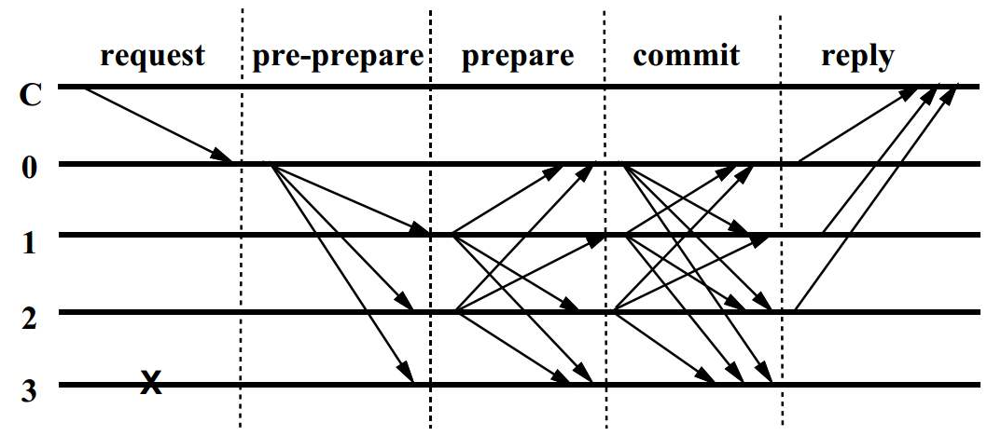
Scability-TPS：PBFT
比特币出现前的共识算法：PBFT
PBFT：假设系统中有3f+1个节点，只要2f+1个诚实节点，这些诚实节点间就能达成共识
O(n2)消息复杂度
节点间需互相认识
节点越多，性能越低，一般最多支持100个节点。节点数量较少时，能达到上千TPS
Fabric,FISCO-BCOS都曾用过

Slide 8
Scability-TPS：POS
比特币共识需求：
无需实名制
能支持大网络->通信复杂度不能太高
所以比特币不能用PBFT。
因为通信复杂度要尽量低，又要达成共识，所以POW把共识过程和区块的传输过程耦合在一起：
区块自身携带共识特征值（nonce,难度）
->区块传播一次，达到POW共识
->TPS受制于共识（POW有挖矿，必须等待相当于浪费掉的10min）
新思路：如果能把区块的传输和共识解耦，TPS就不会受制于共识了。

Slide 9
Scability-TPS：POS
解耦方法：
POW共识的过程：
随机寻找一个出块者（挖矿，主要耗费时间），生成块
全网传输该块
所有人验证块
其中生成块，传输块，验证块是无法省略的。而最大的可能优化的，是把10分钟的挖矿时间省掉
挖矿其实是寻找一个随机的出块者，所以如果有算法能真的随机找出一个出块者，并且大家都能验证这个寻找出块者的过程真是随机的，那就有办法把寻找出块者和出块解耦了。
思路：
先用密码学方法选出一个大家都公认的出块者，他/她出块，大家验证和确认这个块。
因为不可能等所有人都验证和确认这个块之后，再出下一个（太慢了）。所以可以选出一个出块委员会，由委员会内随机选择出块者出块和共识，然后把共识过的块传输给全网。

Slide 10
Scability-TPS：POS
POS的一般流程：
符合一定规则的账户（如持币量大于1%）申请成为挖矿者（需抵押币），大家互相认识。
通过一个复杂的算法，挖矿者们之间生成一个互相认可的随机数。
使用该随机数，在一个固定时间段内，利用一个算法计算出每个块出块时，应该是哪个挖矿者出块，这些出块者组成出块委员会。（固定的时间段称为epoch，如可以是50个块的时间，出块算法：跟随聪算法，委员会成员们有且只有到某个块应该被生产时，才能知道是谁来生产）
该出块者出块，所出的块在委员会中做PBFT，达成共识后块就被确认不可逆了。
全网广播该块
因为使用跟随聪算法计算谁可以出块时，持有币越多的人，越有机会成为出块者，所以算法叫POS。
一个epoch运行时，会顺便共识出下一个epoch的随机数，因此等下一个epoch开始时，立刻就可以使用该随机数寻找出块者，极大提高了出块效率。
用于共识，TPS可以上千。

Slide 11
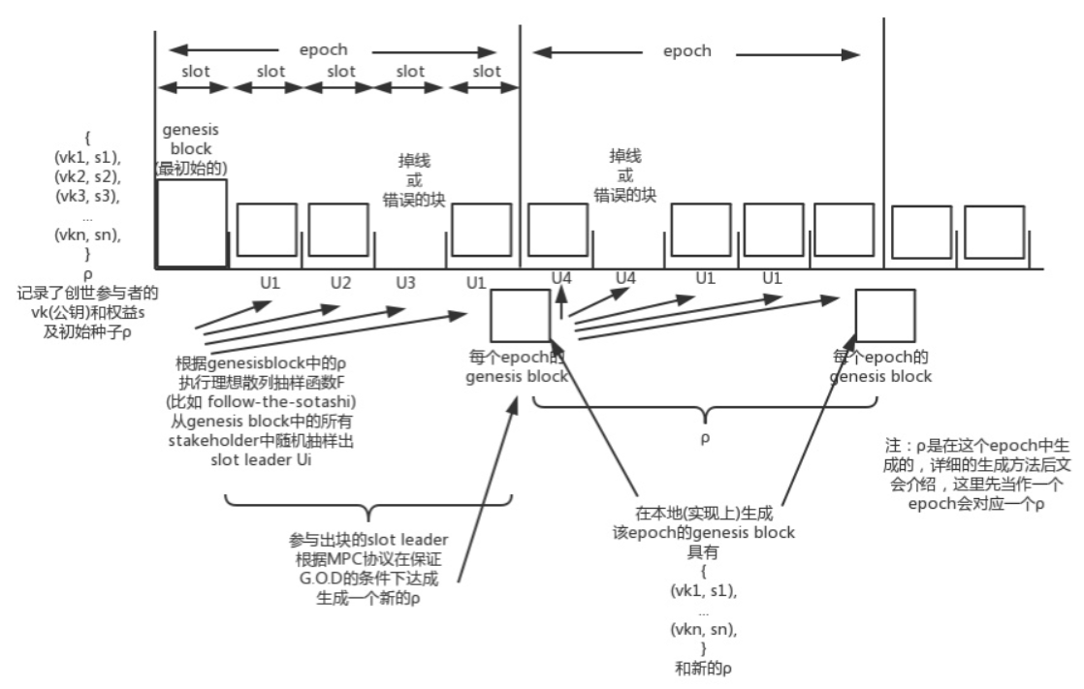
Scability-TPS：POS

Slide 12
Scability-TPS：POS
POS的优势：
无需等待挖矿时间，TPS高
使用密码学方式挖矿，无需消耗大量电能
无需惧怕来自其他链的算力攻击
无51%攻击
POS的劣势：
持有币越多，越容易挖到矿，容易造成中心化。如何合理分散代币成为挑战
伪造链的成本很低，在POW中，需要拥有大比例算力才能对链上非常近的节点分叉，但对POS来说，只要持有大比例代币，可以在非常远的地方（如上万个块之前）开始分叉，而其他人对真假分叉难以分辨。
因为没有挖矿时消耗电力，因此POS项目的币经常被质疑其“价值”，因为看起来像是被凭空制造出来的。即币价的“支撑”受质疑

Slide 13
Scability-TPS：DPOS
DPOS是另一种尝试：
直接由持币人用币做抵押，投票选出出块委员会出块，委员会做BFT后即确认块，广播给其他节点。典型代表：EOS
用于选择出块人的开销更小，TPS更高
出块委员会相对固定，且权力较高，比较容易对链做”治理“
出块人及其出块顺序一般是固定的，丧失了出块人的“随机性”，一般来说，更容易作弊或被攻击
一旦出现“恶意”出块节点，因为选举需要时间，因此恶意节点作恶后未必能第一时间将其排除出委员会。
出块委员会被认为太过中心化。甚至很多人不认可EOS是区块链项目，而是云服务。

Slide 14
Scability-TPS：共识算法对比
 | POW | POS | DPOS
TPS | 低，一般几十以内 | 高，可达几千 | 最高，可以上万
去中心化程度 | 高（技术上讲） | 中，容易中心化 | 相对较低
安全性 | 正比于算力（市值） 区块概率性确定 51%攻击 双花攻击 | 正比于市值 区块有最终确定性 无51%攻击 但有其他可能的共识攻击 | 正比于市值 其他同POS

Slide 15
Scability-TPS：分片
上面几种都是单链内提高TPS的方法，公链们也非常热衷于传统的分片方案。
分片就是使用多个账本并行处理交易。把压力分散到多个“子”链上。好处是扩展性与节点量可以近似呈线性关系，即想要更高的tps，加节点就行了。但是由于区块链与传统分布式系统的差别，分片是不容易做到的，它需要考虑的问题：
跨片交易 由于每个节点都只保存一部分账本（只保存本分片内的账本），因此当一笔交易涉及到两个不同分片里的用户时（假设按用户分片），怎样完成？ 如1号分片里的A账户转账给2号分片里的B账户，如何完成？ 而且随着分片数量增加，跨片交易的比例会越来越高
1%攻击问题，如何保证安全 拿POW举例，当分成100个片时，意味着平均每个分片上的算力只占员全网算力的1%，此时只要原本0.51%的算力即可发起针对一个分片的51%攻击。这容易太多了。如何维持分片时安全性不下降？

Slide 16
Scability-TPS：分片
哪些资源需要分片？ CPU（TPS) RAM（世界状态的大小） NET（带宽） 硬盘（块数据的存储） 需要对以上4种资源都分片，才能没有扩展性瓶颈。
使用或计划使用分片的链： ETH2.0 墨群区块链 ...

Slide 17
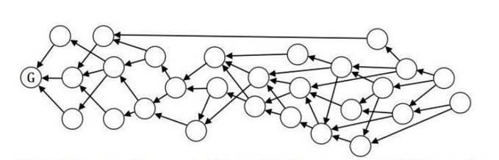
Scability-TPS：DAG
DAG即有向无环图，也是一种很火的用来提高TPS的技术，在使用该技术的链里，交易不再打包成区块，而是直接链接到另一个交易上，当一个交易后面挂了一定数量的交易后，即被认为被确认。
在使用DAG的链里，TPS和交易被确认时间是成反比的。

Slide 18
Scability-TPS：二层网络（layer2)
二层网络的代表闪电网络
交易不再要求全网同步，而只是两个用户之间达成同步即可。
交易双方在BTC网络上建立支付通道，抵押一定比特币进去
双方通过闪电网络完成小额，频繁的支付。这些交易都不需要与比特币网络同步，只是两个人私自的动作。
双方完成小额交易，不再需要支付通道后，可以解除支付通道，按照在闪电网络里最后的状态分配比特币余额。
其中1，3是同步到比特币网络的。2中的交易只在两个人之间保存，不同步到网络。如果有人作弊，在3中公布一个对自己有利的，但是不是最终的结果，则另一人可以公布一个预先设置好的交易，拿走该支付通道里的所有BTC。
另外也有一些其他二层网络方案，如plasma等
二层网络可以有无限的扩展能力。但是其本身不好用。推广困难。
BTC：闪电网络
ETH：雷电网络
NEVROS：主要基于二层网络

Slide 19
Scability-TPS：TPS总结
闪电网络，雷电网络，NEVROS 理论无限扩展
二层网络
分片
分片
分片
墨群，ETH2 理论无限扩展
单链内POS
ADA, Algorand tps 几千
单链内POW
BTC,ETH,BCH,NEVROS，tps 几百

Slide 20
跨链
跨链指数据或币的价值从一个链转移到另一个链。常用方式：
公证人模式，即两条链选择共同信任的公证人执行跨链，如R3。是个中心化方案。
中继链模式，有个中继链与各个链打通，跨链时中继链上的多个验证人节点负责验证跨链在源链上已发起且合法，然后在目标链上提交该跨链存在于中继链上的证明，并向源链提交收据。如COSMOS和PolkAdot都属于此类。
Hash锁定。ripple使用该方法。
跨链对低性能链来说，也是提高性能的可选方法。如BTC跨链到EOS上，交易性能就提高了很多，但是要注意安全性也不同了。

Slide 21
匿名
BTC里的交易不是匿名的。只是每个账户（地址）没有实名制而已。通过一些“大数据”方法，BTC里的账户是可以被扒出其背后身份的。
为了实现真正的匿名交易，即验证者无法知道交易者身份，交易金额等信息，只有交易人才能知道交易信息，公链使用密码学开发了一些匿名币。如门罗，ZCash等。用到的有混币，零知识证明等。

Slide 22
区块链里的变与不变
大家经常说区块链是不可篡改的
但是比如账户余额，是经常变的。
区块链里，究竟什么是变的，什么是不变的？
世界状态：
可以把区块链看成是一个大状态机。当前的状态，如有多少个合约，每个合约里的数据，这些状态的总和叫做世界状态。
世界状态的起始，是genesis block创建的状态。之后随着每个块的加入，都会改变世界状态。
如果把以太坊抽象成一台电脑，则以太坊是操作系统，dapp是应用，世界状态是当前整个内存的状态，一个个区块是运行log。 世界状态是可变的，log是不变的。
区块链上的块，也不是绝对不能变的。只是比较困难，而且改变区块对链来说是不正常的行为。比如51%攻击就是通过更长的链来替换原有链达成的。

Slide 23
下期内容
联盟链
密码学

Slide 24
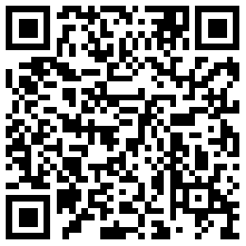
Thanks
联系
熵链科技
Contact ShangChain
TEL:13850051475

